Slide 1

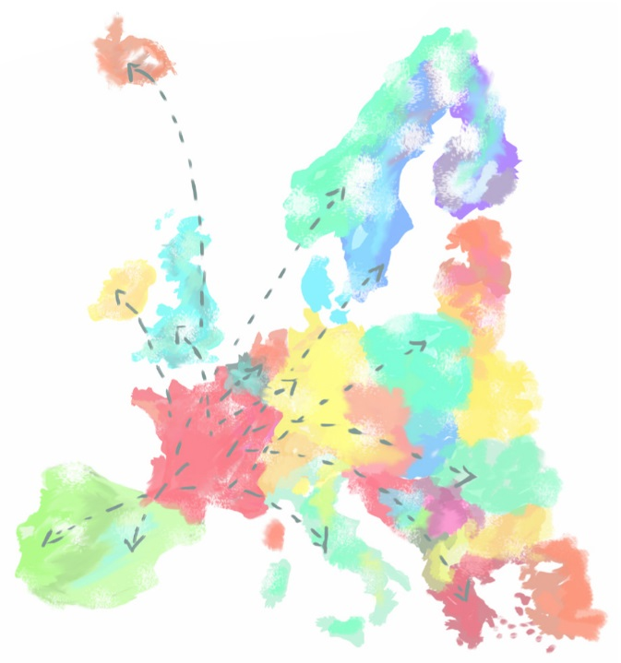




Vous pouvez être un futur professionnel européen
Consortium AQUITAPRO
Super… mais, c’est quoi un « consortium » ?

Slide 2
Ni plus ni moins qu’un groupement… de lycées, dans ce cas précis.
Et le consortium AQUITAPRO sert à quoi ?

Slide 3
Et le consortium AQUITAPRO sert à quoi ?
À favoriser la mobilité des jeunes Aquitains dans toute l'Europe pour partir en stage.
AQUITAPRO regroupe plusieurs lycées de la région, qui ont pour objectif d'offrir l'opportunité aux jeunes diplômés d'un Bac Pro, d’une Mention complémentaire ou d'un BTS de vivre une expérience professionnelle à l'étranger.

Slide 4
Établissements membres du consortium AQUITAPRO :
DORDOGNE
Lycée des métiers Hélène Duc - Sud Périgord (Bergerac)
Cité scolaire de Bertran-de-Born (Périgueux)
Lycée Jean Capelle (Bergerac)
Lycée professionnel Léonard de Vinci (Périgueux)
LOT-ET-GARONNE
Lycée Jaques de Romas (Nérac)
OGEC Notre Dame de la Compassion (Marmande)
Lycée Jean Baptiste de Baudre (Agen)

Slide 5
GIRONDE
Lycée Polyvalent Gustave Eiffel : lycée coordinateur (Bordeaux)
Lycée des Métiers La Ruche (Bordeaux)
Lycée Toulouse Lautrec (Bordeaux)
CFA agricole de la Gironde (Blanquefort)
Aérocampus Aquitaine (Latresne)
Lycée Flora Tristan (Camblanes-et-Meynac)
Lycée Alfred Kastler (Talence)
Lycée Henri Brulle (Libourne)
Lycée Victor Louis (Talence)
Lycée Jean Condorcet (Bordeaux)
Lycée Vaclav Havel (Bègles)
Lycée Condorcet Arcachon (Arcachon)
Lycée Nicolas Brémontier (Bordeaux)
Lycée Odilon Redon (Pauillac)
Lycée Polyvalent Jean Monnet (Libourne)
Lycée Professionnel Trégey-Rive de Garonne (Bordeaux)
Lycée des Menuts (Bordeaux)
Lycée Saint Louis (Bordeaux)
Lycée professionnel St Michel (Blanquefort)
Lycée Les Iris (Lormont)
Lycée François Mauriac (Bordeaux)
Lycée d'Hôtellerie et Tourisme de Gascogne (Talence)
OGEC Saint Vincent de Paul (Bordeaux)

Slide 6
LANDES
Lycée de Borda (Dax)
Lycée Professionnel Saint Exupèry (Parentis-en-Born)
Lycée Robert Wlérick (Mont-de-Marsan)
Lycée Saubrigues (Saubrigues)
Lycée Frédéric Estève des métiers de l'automobile et du transport (Mont-de-Marsan)

Slide 7
PYRENEES-ATLANTIQUES
Lycée Aizpurdi (Hendaye)
Lycée Louis de Foix (Bayonne)
Lycée Hôtelier Biarritz Atlantique (Biarritz)
Lycée des Métiers Côte Basque Ramiro Arrue (Saint-Jean-de-Luz)
Lycée Honoré Baradat (Pau)
Lycée des Métiers Gabriel Haure-Place (Coarraze)
Lycée Cantau (Anglet)
Lycée professionnel Molière (Orthez)
Lycée professionnel Francis Jammes (Orthez)
Lycée René Cassin (Bayonne)
Lycée professionnel JP Champo (Mauleon-Soule)

Slide 8
Bon.
On fait un stage, et c’est tout ?!
Bien sûr que non !

Slide 9
Le cadre
Vous serez inscrits au lycée Gustave Eiffel dans une FCIL (Formation Complémentaire d'Initiative Locale) nommée Formation Complémentaire à l'International.
La durée de la formation est de 36 semaines = une année scolaire :
6 à 8 semaines de préparation linguistique et culturelle ;
26 semaines de stage en entreprise ;
2 à 4 semaines consacrées à la rédaction du rapport de stage.

Slide 10
La préparation linguistique et culturelle
Séminaires
Objectif = créer un esprit de groupe ; rechercher activement un stage ; se préparer à l’immersion linguistique grâce à un apprentissage de la langue en situation.
Formation à distance
Objectif = améliorer votre niveau de langue à travers différents types d'activités :
Une plateforme en ligne sur le Moodle de la FCIL, avant le départ en stage.
Une plateforme OLS d'Erasmus+ qui vous suit pendant le stage.

Slide 11
Le stage en entreprise
Le stage doit avoir une durée de 6 mois.
Vos tâches seront définies par votre tuteur, puis, validées par la coordinatrice pédagogique.
Super… Mais, vous avez aussi parlé d’un rapport de stage, non ?

Slide 12
Le rapport de stage
Au retour de stage, vous devrez réaliser un rapport écrit et présenter une soutenance orale comprenant une description de l'entreprise, vos tâches et votre vie dans le pays.
Un dernier séminaire sera organisé afin de préparer votre rapport de stage, en travaillant avec vos collègues pour partager les expériences vécues.

Slide 13

Les destinations
Etats membres de l'Union Européenne
Belgique Lituanie Grèce
Luxembourg Royaume-Uni Espagne
Hongrie Bulgarie Croatie
Malte République tchèque Chypre
Pays-Bas Danemark Lettonie
Autriche Allemagne Italie
Pologne Estonie Suède
Portugal Irlande Finlande
Roumanie Slovaquie Slovénie

Slide 14
Les destinations
Pays tiers participants au programme
Ancienne République yougoslave de Macédoine
Islande
Liechtenstein
Norvège
Suisse
Turquie

Slide 15
Le financement
Forfait voyage aller et retour
Selon la distance : 20 € / 180 € / 275 € / 360 €
Bourse Erasmus+ et aide du Conseil régional de la Nouvelle-Aquitaine
La bourse du Conseil régional vous sera versée à votre arrivée dans le pays, pour vous aider à faire face à toutes les dépenses liées à l'arrivée dans un autre pays.
La bourse Erasmus+ sera versée à la fin de chaque mois dès la réception de l'attestation mensuelle de stage dans l'entreprise.

Slide 16

Partir en Irlande
Forfait voyage aller et retour = 275 €
+
Aide du Conseil régional de Nouvelle-Aquitaine
+
Bourse Erasmus+ (180 jours) = 3 800 €

Slide 17

Partir en Espagne
Forfait voyage aller et retour = 20, 180 ou 275 €
+
Aide du Conseil régional de Nouvelle-Aquitaine
+
Bourse Erasmus+ (180 jours) = 3 126 €
Ça fait rêver… mais ça va m’apporter quoi, exactement ?

Slide 18
Pourquoi partir avec AQUITAPRO ?
Cette mobilité européenne vous apportera :
Capacité d'adaptation et d'autonomie ;
Maîtrise d'une langue étrangère ;
Acquisition de savoir-faire professionnels ;
Développement de vos ambitions ;
Ouverture d'esprit.
+ employabilité
+ compétences

Slide 19
Et pour partir, ça se passe comment ?!

Slide 20
Les conditions de départ
Avoir plus de 18 ans au moment du départ en stage.
Être titulaire d’un Bac Pro, d’un BTS ou d’une Mention Complémentaire… depuis moins d’un an.
Être actuellement inscrit dans un lycée partenaire AQUITAPRO.

Slide 21
Les étapes
1) Préparer son projet
2) Retirer le dossier de candidature en ligne
Une seule adresse : www.aquitapro-fcil.org
3) Rendre son dossier de candidature auprès de son référent mobilité
avant le 13 mai 2018
La sélection des candidats se fait par le lycée d’origine via le référent mobilité.

Slide 22
Les étapes
Et ensuite ?!
Les réponses seront données courant juin 2018.
Il vous faudra alors :
Remplir le dossier d’inscription auprès du lycée Gustave Eiffel.
Lancement de la formation avec le 1er séminaire : le 27 août 2018.

Slide 23

Si vous n’avez pas écouté…
Retrouvez toutes les informations, contacts, témoignages, FAQ et plus encore sur
www.aquitapro-fcil.org
Ce projet est financé grâce à nos partenaires régionaux et européens.

